Slide 1


Python : Initiation & Approfondissement
Kévin Duranty
Formateur Data & Webmarketing

Slide 2
Planning de la formation
Objectif pédagogique : A l’issue de ces deux premières journées de formation est de savoir développer une application web permettant d’afficher à l’écran des données se trouvant dans une base de données en ayant recours à la programmation orientée objet.
Lundi 20/11
Mardi 21/11
L’objectif sera de maîtriser les bases de python ainsi que les notions de la programmation orientée objet.
Introduction au langage de programmation Python
Programmation orientée objet (POO)
Gestion de données avec Pandas et SQLAlchemy
L’objectif sera de développer une application fronted avec Streamlit ainsi qu’une application backend avec FastAPI.
Développement et déploiement d’une application Streamlit
Développement d’une API avec la bibliothèque FastAPI.
Accédez au support de cours en suivant ce lien.

Slide 3
01
Introduction à Python

Slide 4

1. Introduction à Python
Le langage Python
Python est un langage de programmation interprété, polyvalent et de haut niveau. Il a été créé par Guido van Rossum, nommé Benevolent Dictator for Life, et a été publié pour la première fois en 1991 :
La première version est sortie en 1991 sous le nom de Python 0.9.0.
La version Python 2.0 est sortie en 2000, puis a été abandonnée avec la version 2.7.18 en 2020.
La version Python 3.0, sortie en 2008, la dernière version stable étant python 3.12 du 2 october 2023 et supportée jusqu’en octobre 2028.
→ Python est un langage polyvalent : en raison de sa flexibilité et de sa capacité à s'adapter à divers domaines et types d'applications.
→ Python est un langage de haut niveau : Un langage de haut niveau est caractérisé par son abstraction élevée vis-à-vis des détails matériels de la machine.
→ Python est un langage interprété : le code source Python est interprété ligne après ligne par un interpréteur Python à l'exécution (CPython par défaut).

Slide 5
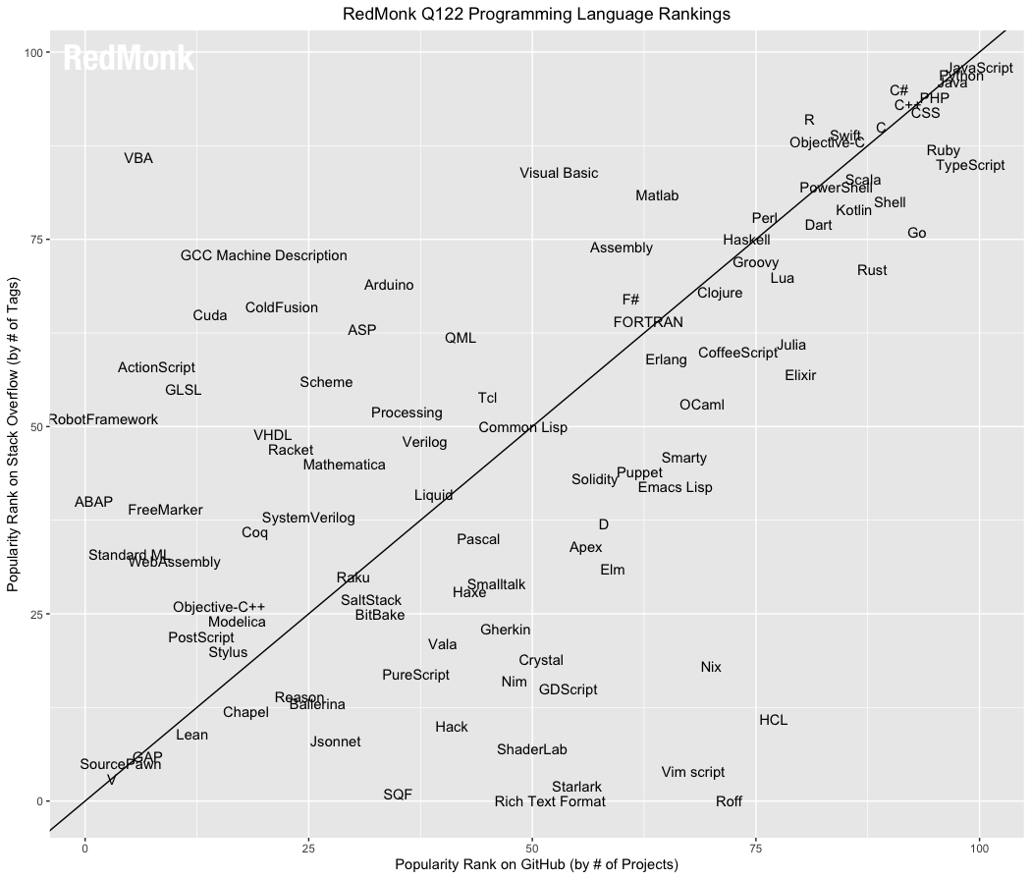
1. Introduction à Python
Popularité du langage
➡️Communauté active (Stackoverflow), langage de haut niveau.
➡️ Langage enseigné au lycée en Seconde générale et technologique depuis 2018.
➡️ 1er langage le plus utilisé par la communauté de développeurs d’après TIOBE depuis octobre 2022.
➡️ Un TJM à 611€ selon les données délivrées par malt.fr.
➡️ Une des langues les plus faciles à apprendre. Ressources en ligne :
OpenClassrooms,
Udemy
Youtube

Slide 6

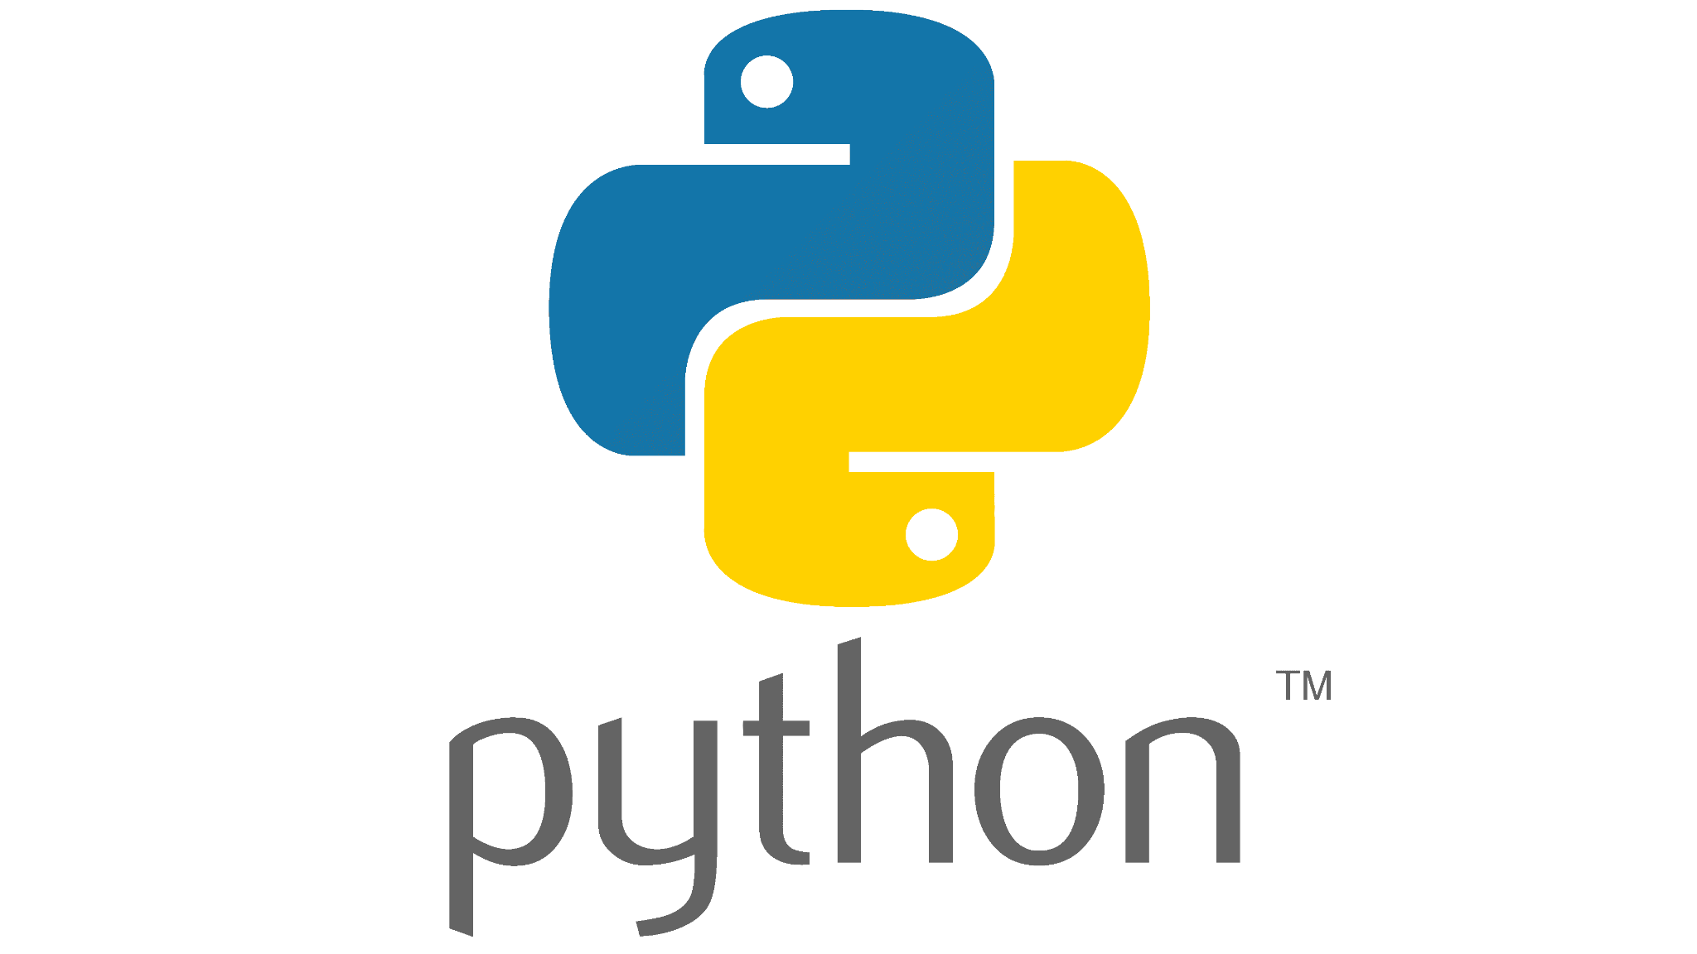
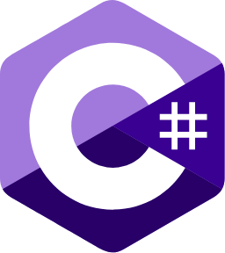



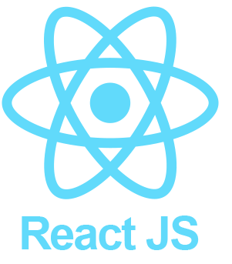





1. Introduction à Python
Langage Backend
Un langage backend, également appelé langage côté serveur, est un langage de programmation utilisé pour développer la partie serveur d'une application web ou d'un logiciel.
Langage Fronted
Un langage frontend, également appelé langage côté client, est un langage de programmation utilisé pour développer la partie visible et interactive d'une application web ou d'un site web.

Slide 7








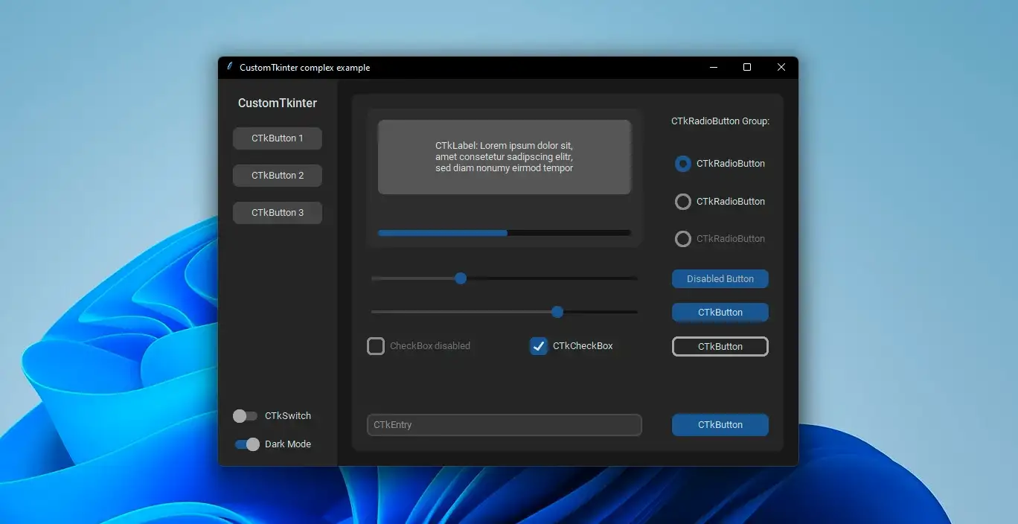

1. Introduction à Python
Webscraping & automatisation
Ce langage peut être utilisé pour collecter des données de site internet (technique appelée Web scraping) à partir de bibliothèque telles que BeautifulSoup ou Scrapy.
L’automatisation d’action réalisable via un navigateur est aussi permise par la bibliothèque Sélénium.
Requête http
Requête http
Application de bureau
Python est utilisé pour créer des applications bureautique notamment via Tkinter, une bibliothèque standard utilisée pour créer des interfaces graphiques utilisateur (GUI, pour Graphical User Interface).

Slide 8



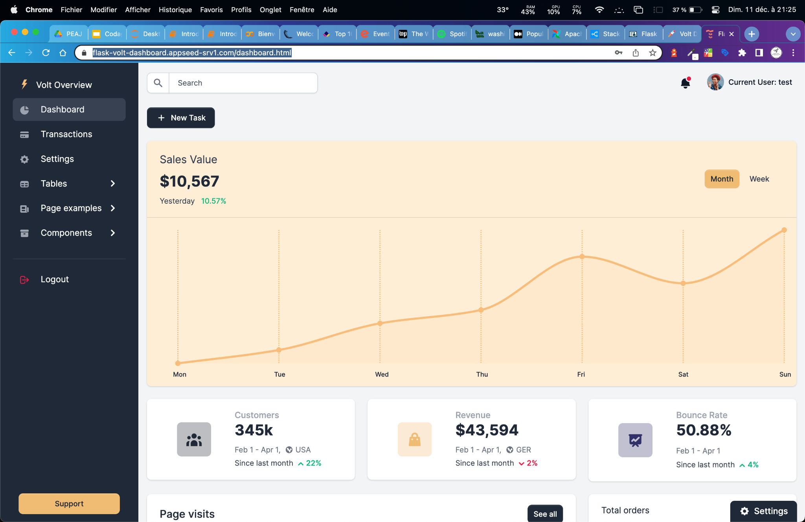
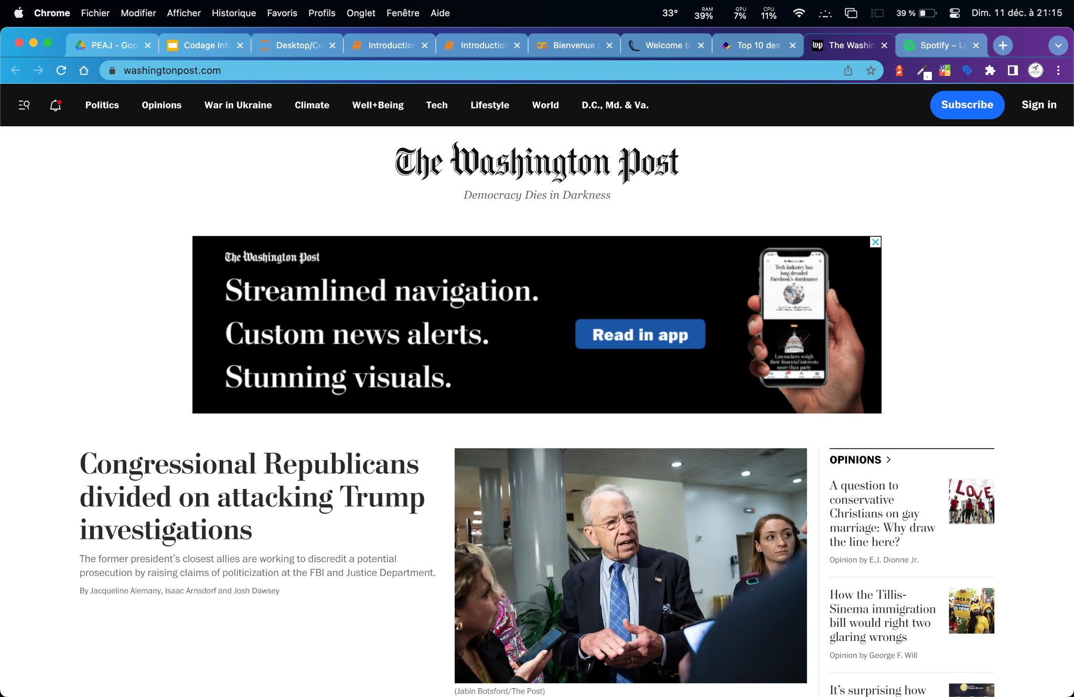
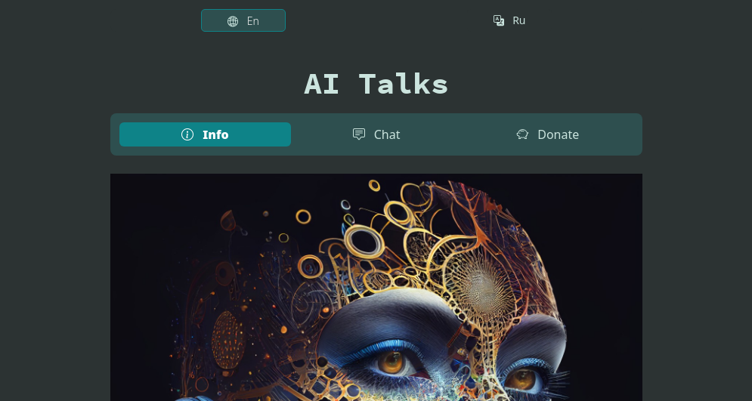
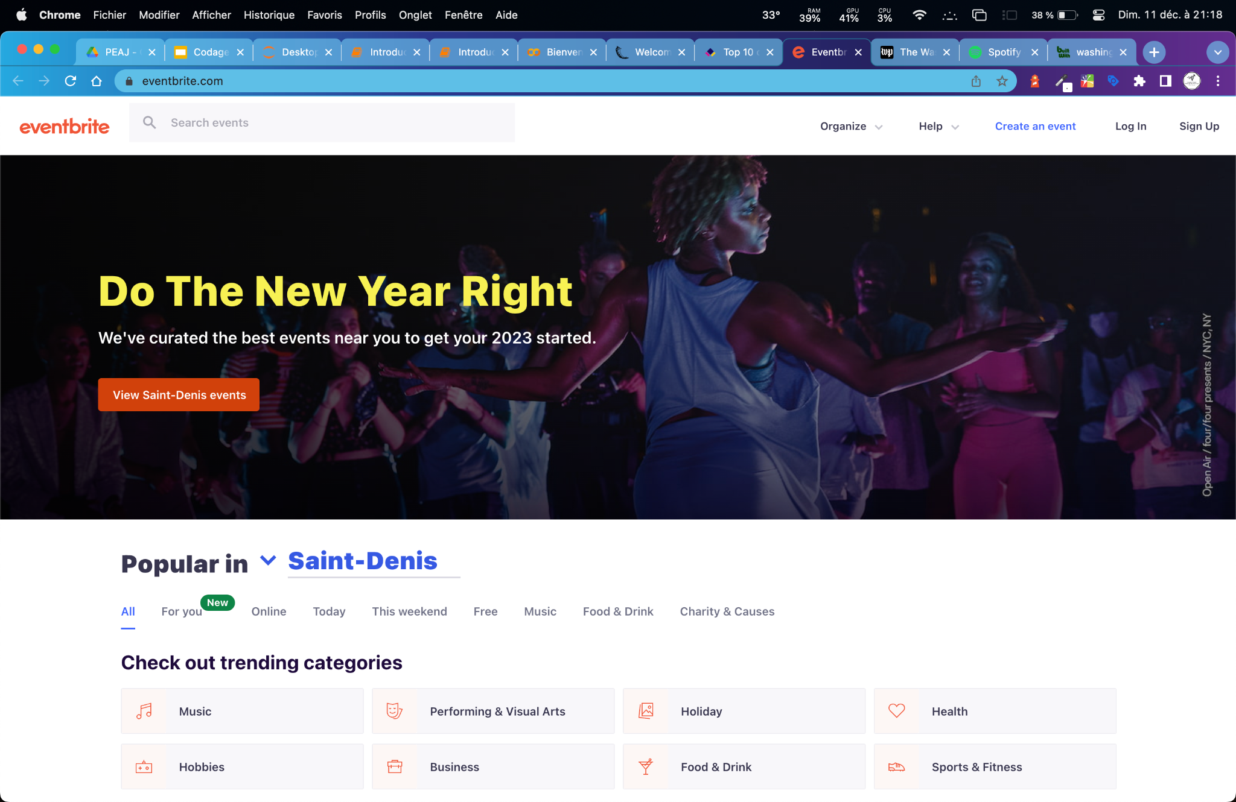
1. Introduction à Python
Application Web
Une application web est une application logicielle qui s'exécute sur un navigateur web.
Flask est un micro-framework web Python qui permet de créer des applications web de manière simple et légère.
Django est un puissant framework web open source écrit en Python, conçu pour simplifier le développement d'applications web complexes et robustes.
Streamlit est une bibliothèque open source de Python conçue pour simplifier la création d'applications web interactives et de tableaux de bord de données.

Slide 9
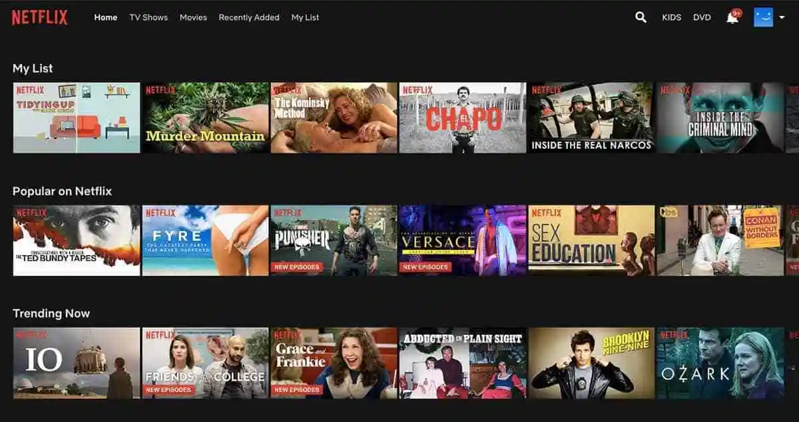
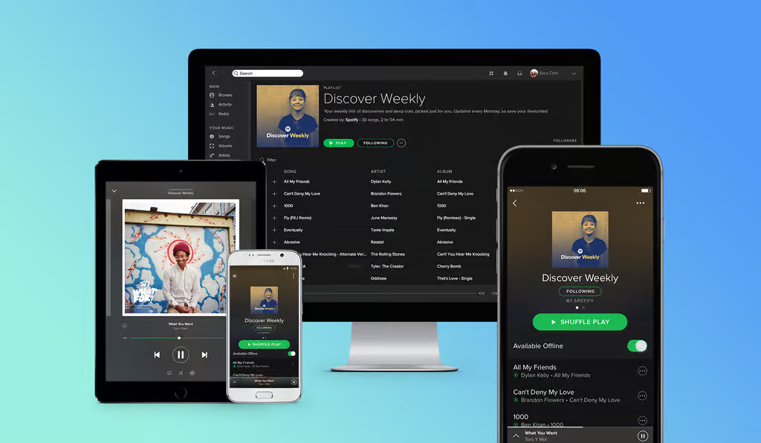

1. Introduction à Python
Application Web
 | Léger et Modulaire Liberté de Choix Large Communauté | Manque d'Opinions Plus de Configuration
 | Framework Complet | Lourd Courbe d'Apprentissage
 | Facilité d'Utilisation Interactivité Intégration avec Data Science | Personnalisation Limitée
➡️ Utilisé en production pour de très gros projets de géants de la tech :
21% de la base de code de Facebook
Google : le premier moteur de recherche était en Python, 100 % du backend de Youtube est en Python
Instagram : développé à partir d’une application Django
Moteur de recommandation et d'analyse Netflix / Spotify

Slide 10
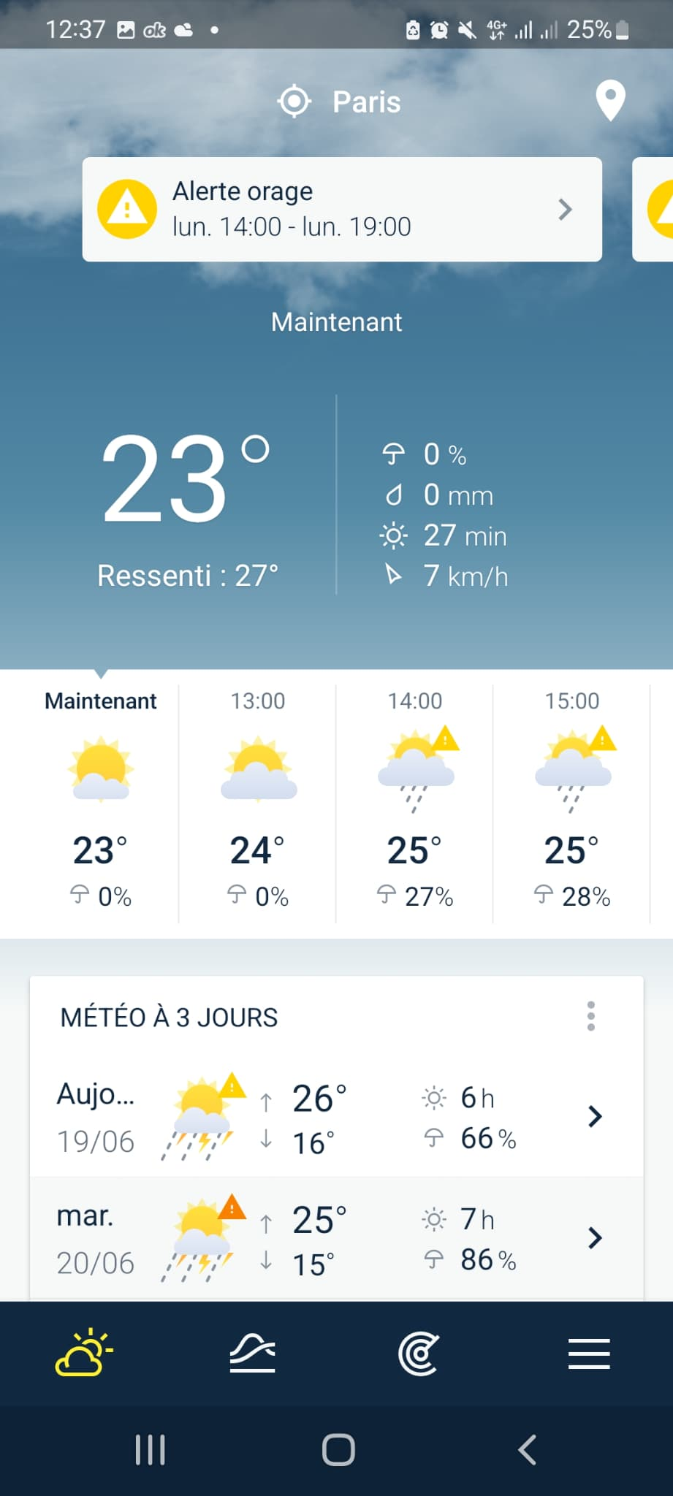

1. Introduction à Python
API & Backend d’applications
Une API (Interface de Programmation d'Application) est un ensemble de règles et de protocoles qui permettent à des logiciels de communiquer entre eux.
FastAPI est un framework web Python récent, rapide et basé sur des types, conçu pour créer des API. Il a été créé pour être facile à utiliser, rapide à développer et offrir des performances élevées.
Exemple d’API : RATP, Ville de Paris, SNCF, API Gouv
Requête http
Requête http
Réponse de l’API
Réponse de l’API
A noter : La majorité des projets réalisés avec python est développée sous le format du microservice, une architecture logicielle qui structure une application comme une collection de services indépendants et autonomes, chacun dédié à une tâche ou une fonction spécifique.
Ces services communiquent entre eux généralement via des API (Interfaces de Programmation d'Application) bien définies.
L'idée principale derrière les microservices est de diviser une application complexe en petits services gérables, facilitant ainsi le développement, le déploiement et la maintenance.

Slide 11
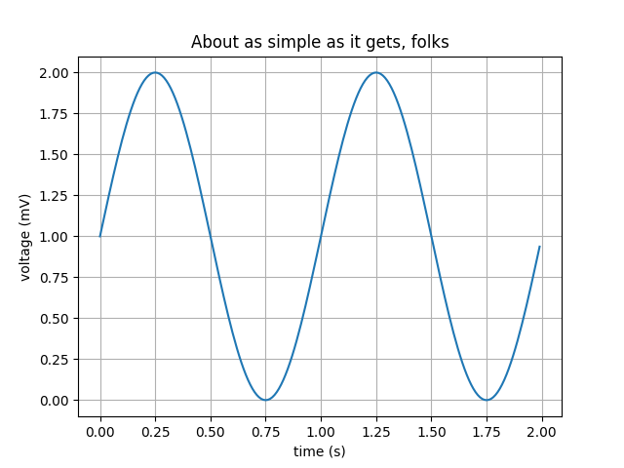
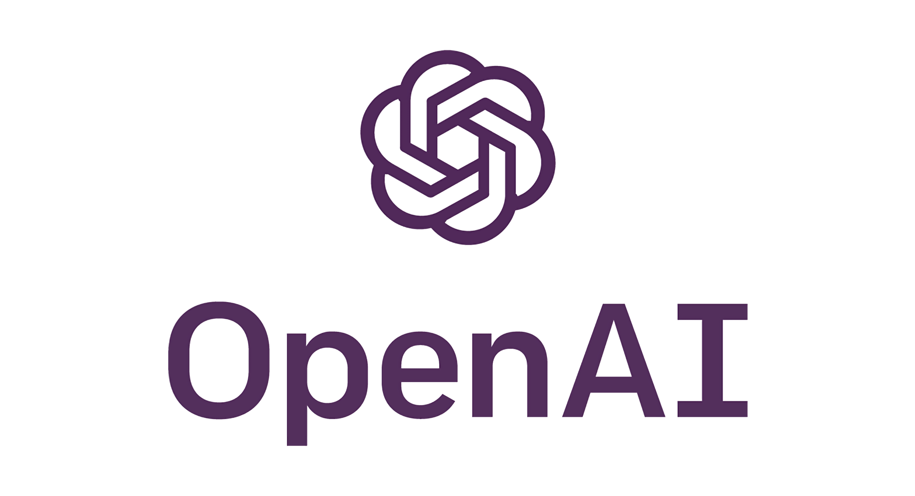

1. Introduction à Python
Data science / Intelligence Artificielle
Python est très utilisé dans le domaine des science des données grâce notamment aux bibliothèque :
Numpy et Pandas pour la gestion des données, l'analyse
Seaborn / Plotly / Dash pour la visualisation des données
Scikit-learn/Tensorflow/Pytorsh pour la conception de modèle
De nombreuses entreprises dans le secteur de l’intelligence artificielle mettent à disposition leur API pour permettre aux développeurs d’accéder à leurs modèles, on peut citer par exemple :
→ OpenAI est un laboratoire de recherche en intelligence artificielle composé de la société à but lucratif OpenAI LP et de sa société mère, l'association à but non-lucratif OpenAI Inc. La société a été fondée en 2015 dans le but de promouvoir et de développer une IAG conviviale.
→ HuggingFace est une entreprise spécialisée dans le domaine de l'intelligence artificielle (IA) et du traitement du langage naturel (NLP). Elle est particulièrement connue pour sa plateforme open-source et sa bibliothèque de modèles de traitement du langage naturel appelée "Transformers".

Slide 12












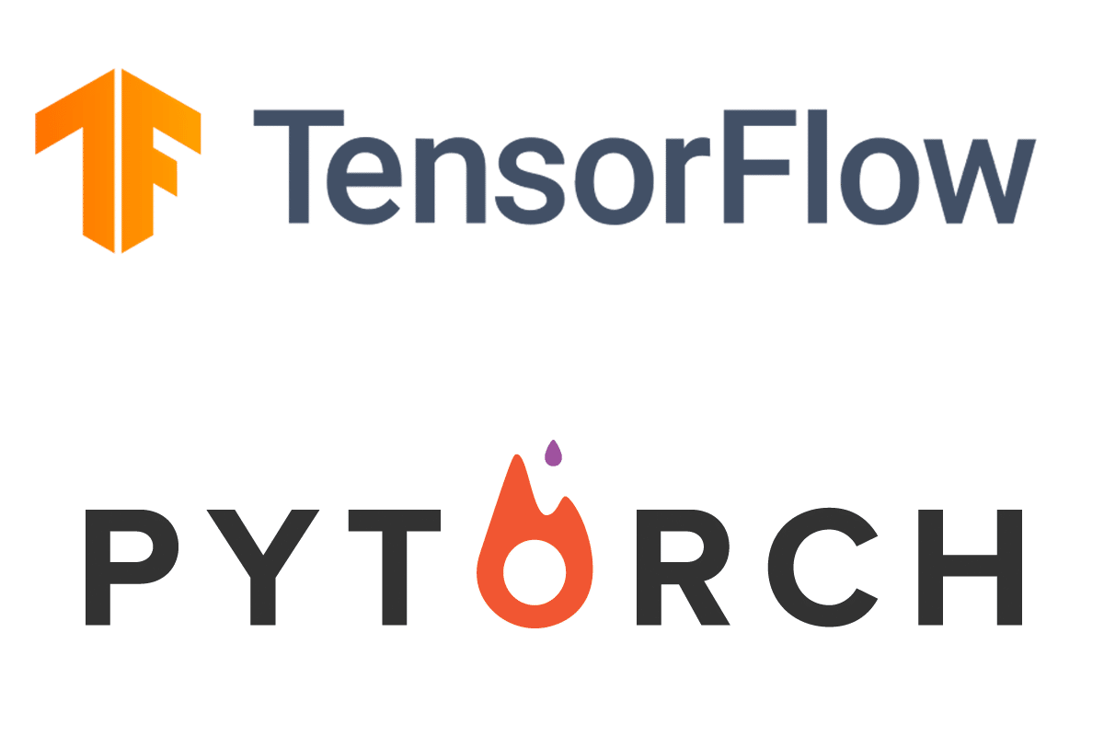
1. Introduction à Python
Environnement de développement Intégré (IDE)
Un IDE, ou Environnement de Développement Intégré (Integrated Development Environment en anglais), est un logiciel ou une application qui offre un ensemble d'outils et de fonctionnalités destiné à simplifier le processus de développement de logiciels.
Bibliothèques Data Science
Les Notebooks
Une bibliothèque est un ensemble de fonctions, de classes et de modules préécrits et réutilisables qui peuvent être utilisés pour simplifier le développement de logiciels.
Un notebook est une interface utilisateur qui permet aux utilisateurs de combiner du code, des textes explicatifs, des images, des graphiques et des résultats dans un seul document interactif.
Accédez au support de cours en suivant ce lien.

Slide 13
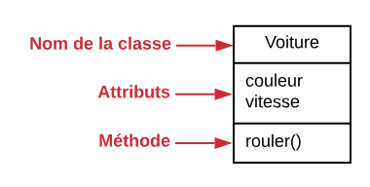
1. Introduction à Python
Programmation Orientée Objet
La programmation orientée objet (POO) est un paradigme de programmation qui se base sur le concept d'objets pour organiser et structurer le code. Les objets sont des instances de classes, et les classes sont des modèles ou des plans qui définissent les attributs (variables) et les méthodes (fonctions) que les objets peuvent avoir.
Les objets sont constitués d'attributs et de méthodes.
Les Attributs sont des variables stockées dans un objet.
Les Méthodes sont des fonctions stockées dans un objet.

Slide 14

1. Introduction à Python
Objectif : Créer une application web avec Streamlit
Exercice : A l’aide des bibliothèques Pandas, SQLAlchimy et Streamlit, créez une application web dans un fichier app.py permettant à un utilisateur d’envoyer un fichier csv qui sera automatiquement conservé dans une base de données. Les fonctionnalités principales de l’application sont les suivantes :
L’application web permet de charger un fichier csv. Si le type du fichier n’est pas un csv, le programme envoi un message d’erreur.
Le fichier doit contenir l’ensemble des colonnes du jeu de données data.csv pour être intégré à une base de données contenant les mêmes colonnes.
Le programme traite les données du csv avant l’ajout à la base de donnée.
A chaque envoi de fichier, le programme ajoutera les fichiers dans une table intitulée ‘Datamarketing’ qui contiendra une colonne date contenant la date de l’envoi. Ainsi que le fichier dans une table différente intitulé ‘Datamarketing files’
Le programme retourne un message de réussite ou d’échec à la fin du processus.
Bonus : Le programme crée une nouvelle table et ajoute les données dans celle-ci si le fichier csv possède une structure différente.
Testez votre application avec les données suivantes.
Notes:
def delete_table(self, name_table: str):
if name_table in self.table:
table = self.read_table(name_table)
table.drop(self.engine)
print(f"Table '{name_table}' supprimée avec succès.")
else:
print(f"La table '{name_table}' n'existe pas.")

Slide 15
02
Machine Learning

Slide 16


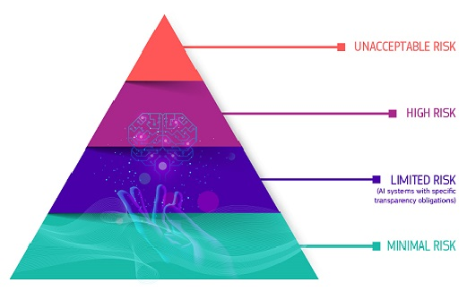
2. Machine Learning
Définitions : Intelligence Artificielle
L'intelligence artificielle (IA) est « l'ensemble des théories et des techniques mises en œuvre en vue de réaliser des machines capables de simuler l'intelligence humaine ».
L’IA désigne la possibilité pour une machine de reproduire des comportements liés aux humains, tels que le raisonnement, la planification et la créativité.
La Commission européenne présente un cadre juridique pour l'IA, abordant les risques et positionnant l'Europe à l'avant-scène mondiale. Le texte réglemente l'utilisation de l'IA, garantit la sécurité, favorise l'innovation et traite des systèmes à haut risque, notamment l'identification biométrique.
Une mise en application est attendue en 2024.
Notes:
Qu’est-ce que l’IA ?
Le premier automate est le pigeon volant d'Archytas de Tarente aux alentours de 400 av.J.-C
Un robot est un dispositif mécatronique (alliant mécanique, électronique et informatique) conçu pour accomplir automatiquement des tâches imitant ou reproduisant, dans un domaine précis, des actions humaines.
Durant la Seconde Guerre mondiale, Turing joue un rôle majeur dans la cryptanalyse de la machine Enigma utilisée par les armées allemandes : l'invention de machines usant de procédés électroniques, les bombes1, fera passer le décryptage à plusieurs milliers de messages par jour. Ce travail secret ne sera connu du public que dans les années 1970. Après la guerre, il travaille sur un des tout premiers ordinateurs, puis contribue au débat sur la possibilité de l'intelligence artificielle, en proposant le test de Turing. Vers la fin de sa vie, il s'intéresse à des modèles de morphogenèse du vivant conduisant aux « structures de Turing ».

Slide 17
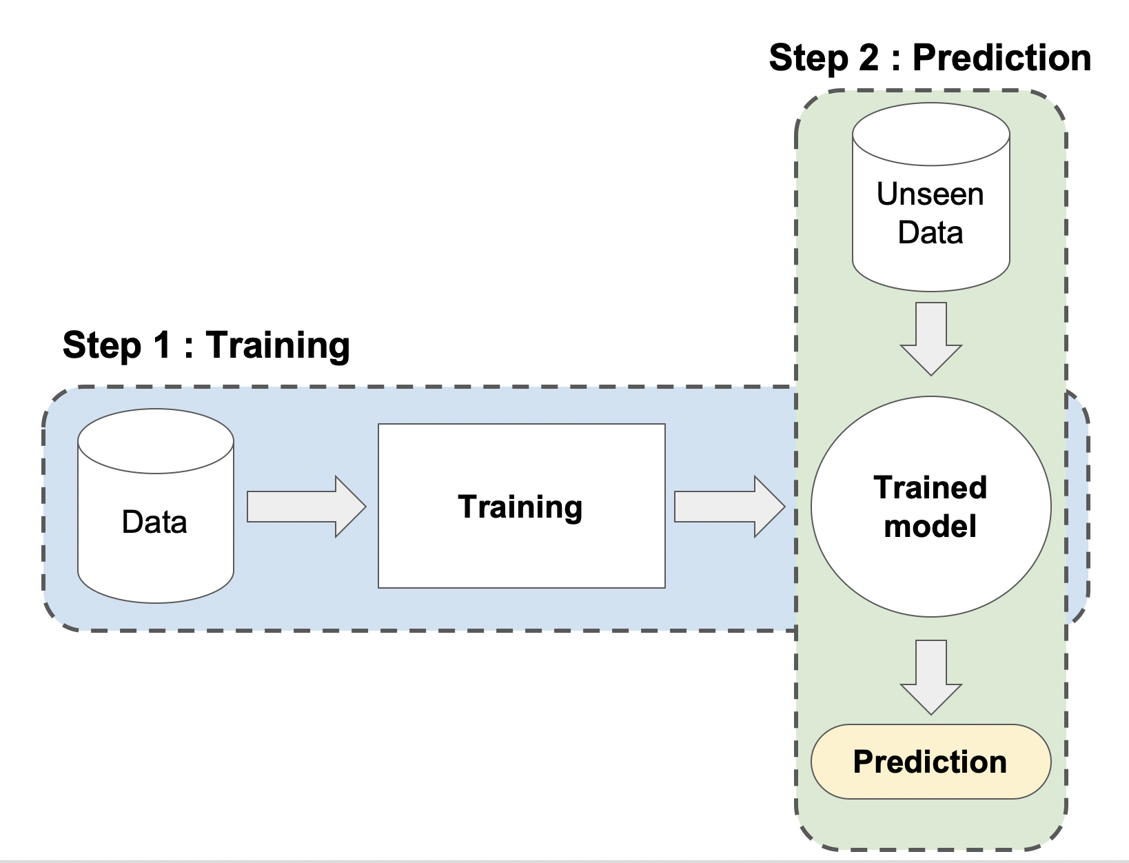
2. Machine Learning
Machine Learning
Le machine learning (apprentissage automatique) est une branche de l'intelligence artificielle qui consiste à entraîner des algorithmes sur un ensemble de données afin de prédire un résultat. L’élément à prédire est appelé Label ou Target, les algorithmes quant à eux sont appelés des modèles.
La première phase consiste à entraîner le modèle sur des données d'entraînement. Le modèle s'entraîne à prédire la modèle target. La deuxième phase consiste à évaluer le modèle sur des données qu’il n’a pas vu durant son entraînement. Cette phase sert à évaluer la performance du modèle.
→ Si les performances du modèle sont correctes alors il sera intégré aux applications métiers, sinon le modèle s'entraîne à nouveau avec des paramètres différents.

Slide 18
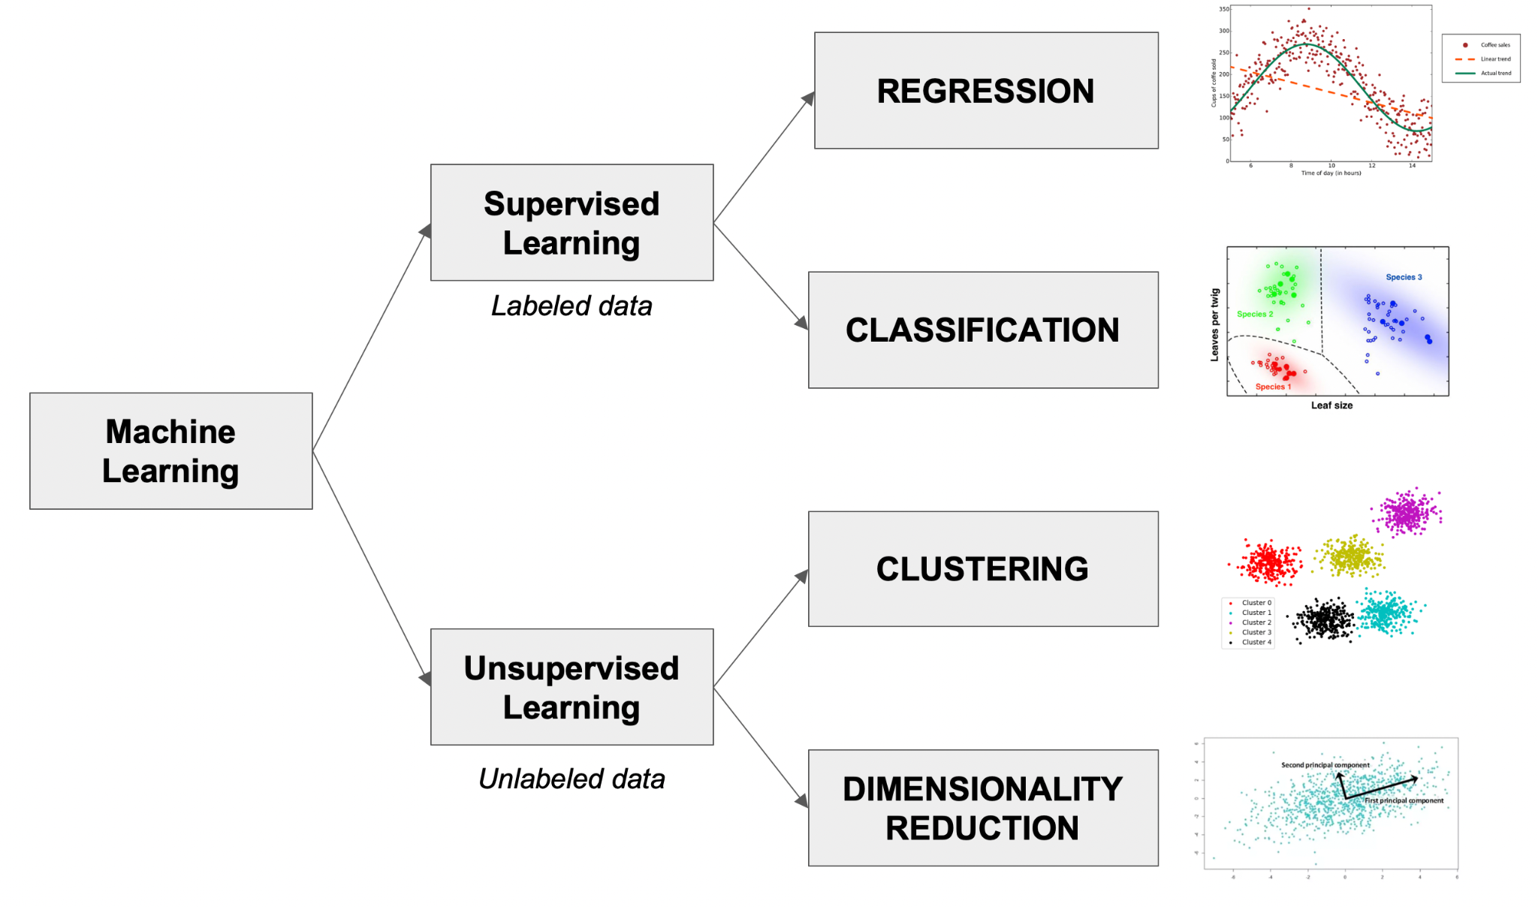
2. Machine Learning
Le machine learning est divisé en deux branches :
L’apprentissage Supervisée : le modèle est entraîné à partir de données étiquetées (label/targette cible)
L’apprentissage Non-Supervisée : le modèle est entraîné sur des données non étiquetées et doit découvrir des structures intrinsèques aux données. Ces modèles tentent généralement de regrouper les données similaires ou de trouver des relations entre les données.
Régression : La targette à prédire est une valeure continue.
Classification : La targette à prédire est une classe
Clustering : Rassemblement de données en groupe homogène.
Réduction de dimension/Embedding : Changement des dimensions d’un jeu de données sans perte d’information.

Slide 19


2. Machine Learning
Le machine learning consiste à envoyer des données (features/labels) à un algorithme pour qu’il ajuste de lui même ses coefficients afin d'améliorer les performances de ses prédictions.
Jeu de données (100 individus)
Features labes/target
Jeu d'entraînement (80 individus)
Algorithme Machine Learning
Features predictions
[3,5,9,4]
[1,4,6,7]
…
[8,4,9,4]
…
[3,9,9,5]
1
-1
…
1
…
-1
[3,5,9,4]
[1,4,6,7]
…
[8,4,9,4]
1
-1
…
1
80% du jeu de données
Algorithme entraîné / évaluation des performance du modèle
exemple : 85%
de bonnes réponses
20%
…
[3,9,9,5]
…
-1
Notes:
Qu’est-ce que le machine Learning ?

Slide 20
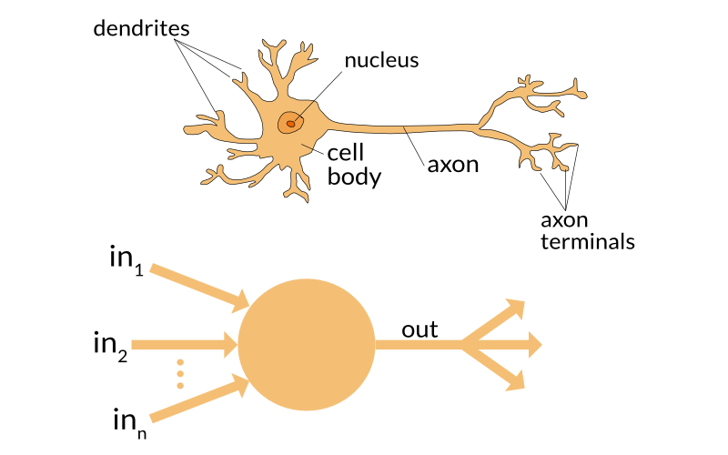
2. Machine Learning
Le neurone artificiel : Le Perceptron
Un perceptron est un algorithme d'apprentissage automatique supervisé, développé en 1957 par Frank Rosenblatt, il est considéré comme la plus petite unité de base dans un réseau de neurones.
Un neurone est la cellule de base du système nerveux, responsable de la transmission de l'information électrique dans le corps. Un neurone est constitué de trois parties principales : le corps cellulaire, les dendrites et l'axone.
Les dendrites reçoivent les signaux électriques provenant d'autres neurones ou de l'environnement, et les transmettent au corps cellulaire. Le corps cellulaire intègre les signaux entrants et, si la somme de ces signaux dépasse un seuil de déclenchement, il envoie un signal électrique le long de l'axone, qui transmet l'information à d'autres neurones.

Slide 21
2. Machine Learning
Paramètres d’un modèle
Input
Un paramètre désigne une valeur ajustable dans un modèle qui est apprise à partir des données durant l'entraînement.
z1
W1
W2
W3
b1
=
2
6
3
x
+
x
+
x
+
features
2
6
3
z1 > 0 => Positif
z1 < 0 => Négatif

Slide 22
2. Machine Learning
Mise à jour des poids du perceptron.
W
α
(
)
X
W’ =
Ytrue
+
-
Ypred
x
Où W’ sont les poids actualisés, α est appelé le learning rate et Y le label prédit et réel.
W(i)
α
(
)
X(i)
W’ (i) =
Y(i)true
+
-
Y(i)pred
x
Les poids sont mis-à-jour à chaque prédiction, ou après chaque lot de données (également appelé bach).

Slide 23
2. Machine Learning
Entrainement d’un algorithme pour le financement d’un prêt bancaire
Input
z1
W1
W2
W3
b1
=
2
6
3
x
+
x
+
x
+
features
2
6
3
z2
=
W’1
W’2
W’3
b2
2
6
3
x
+
x
+
x
+
z3
z4

Slide 24
2. Machine Learning
Entrainement d’un algorithme pour le financement d’un prêt bancaire
Input
z1
W1
W2
W3
b1
=
2
6
3
x
+
x
+
x
+
features
2
6
3
z2
=
W’1
W’2
W’3
b2
2
6
3
x
+
x
+
x
+
z3
=
W’’1
W’’2
W’’3
b3
2
6
3
x
+
x
+
x
+
z4
=
W’’’1
W’’’2
W’’’3
b4
2
6
3
x
+
x
+
x
+

Slide 25
2. Machine Learning
Entrainement d’un algorithme pour le financement d’un prêt bancaire
Input
Hidden Layer
Output
z1
z’1
= z1*W1 + z2*W2 + z3*W3 + z4*W4 + b1
features
2
6
3
z2
z3
z4

Slide 26
2. Machine Learning
Entrainement d’un algorithme pour le financement d’un prêt bancaire
Input
Hidden Layer
Output
z1
z’1
= z1*W1 + z2*W2 + z3*W3 + z4*W4 + b1
features
2
6
3
z2
z’2
= z1*W’1 + z2*W’2 + z3*W’3 + z4*W’4 + b2
z3
z’3
= z1*W’’1 + z2*W’’2 + z3*W’’3 + z4*W’’4 + b3
z4
z’4
= z1*W’’’1 + z2*W’’’2 + z3*W’’’3 + z4*W’’’4 + b4

Slide 27

5. Machine Learning : Deep Learning
Entrainement d’un algorithme pour le financement d’un prêt bancaire
Input
Hidden Layer
Output
z1
z’1
z’’1
Positif à 95%
features
2
6
3
z2
z’2
z’’2
0.75
1
z3
z’3
z’’3
0.25
0
z4
z’4
z’’4

Slide 28
2. Machine Learning
Fonctions d’activation
Input
sigmoïd(z1)
tanh(z1)
relu(z1)
softmax(z1)
z1
z’1
X
user
2
6
3
z’2
z’3
z’4

Slide 29
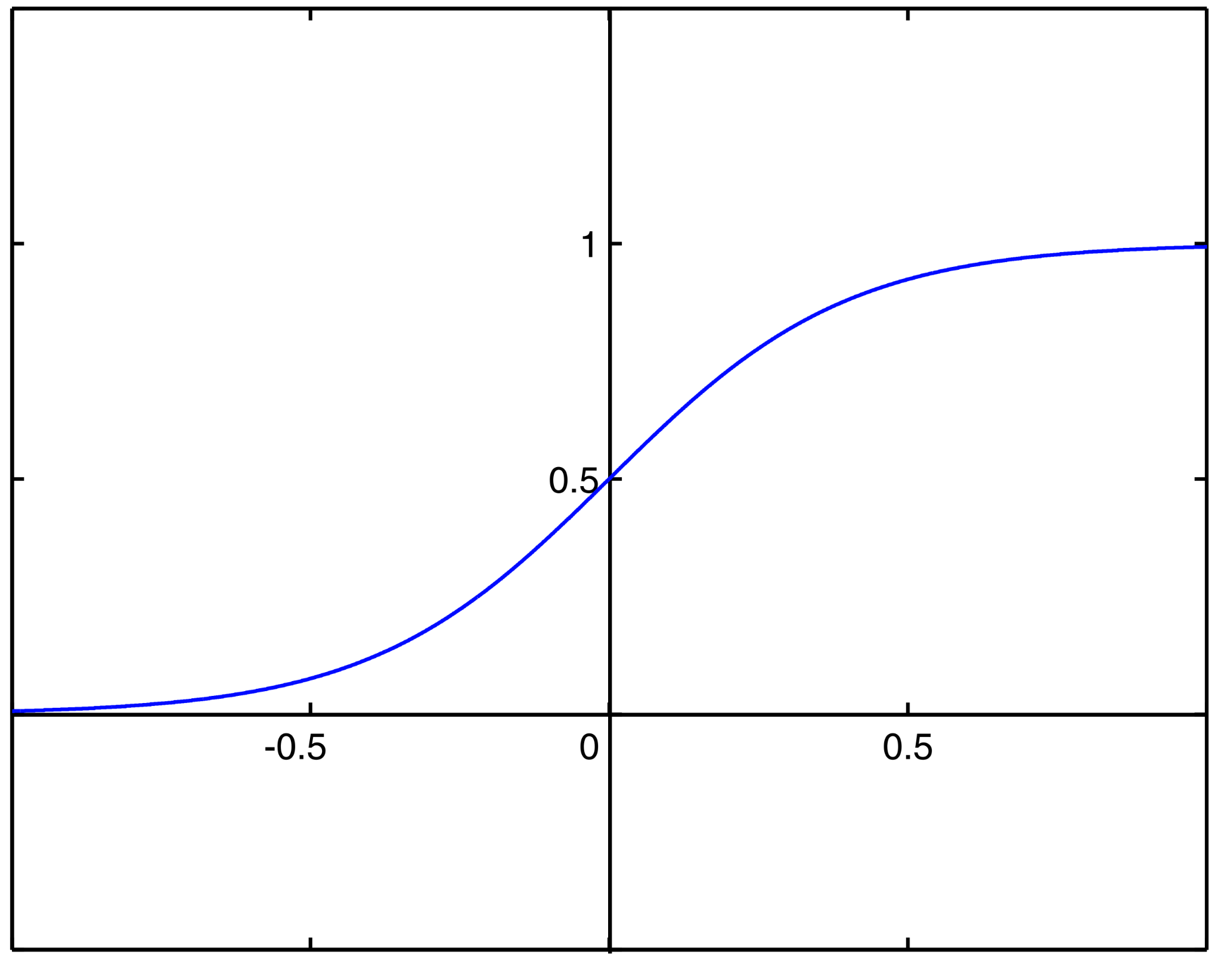
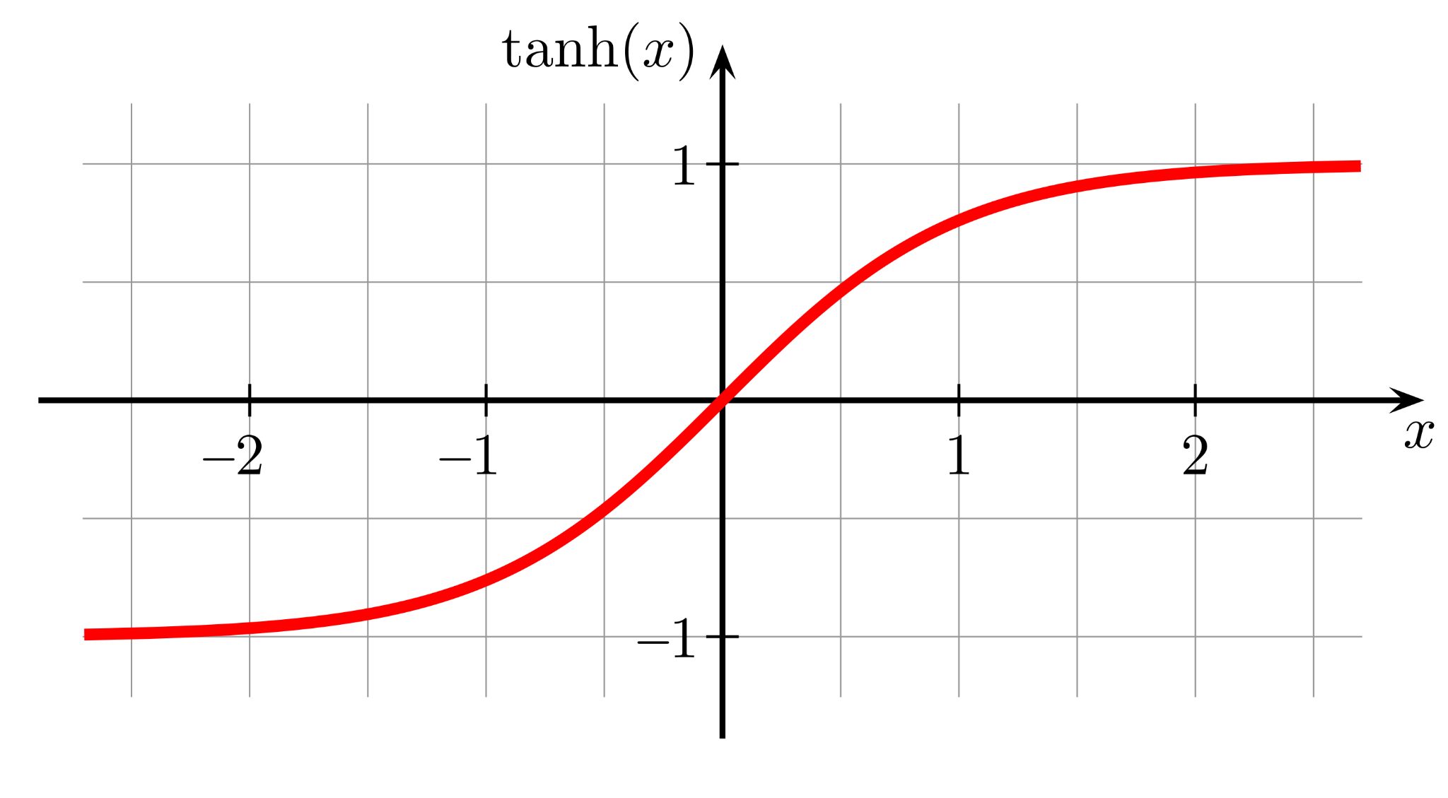
2. Machine Learning
Fonctions d’activation
Fonction sigmoïde : une fonction en forme de S qui comprime les valeurs d'entrée entre 0 et 1, souvent utilisée pour la classification binaire ou la régression logistique.
Fonction tangente hyperbolique (tanh) : une fonction similaire à la fonction sigmoïde, mais qui comprime les valeurs d'entrée entre -1 et 1.

Slide 30

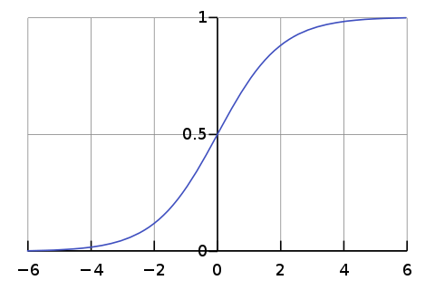
2. Machine Learning
Fonctions d’activation
Fonction ReLU (Rectified Linear Unit) : une fonction qui renvoie la valeur d'entrée si elle est positive, sinon renvoie 0. Cette fonction est souvent utilisée pour les réseaux de neurones profonds en raison de sa simplicité et de son efficacité.
Fonction softmax : une fonction qui renvoie un vecteur de probabilités normalisées, souvent utilisée pour la classification multi-classes.

Slide 31
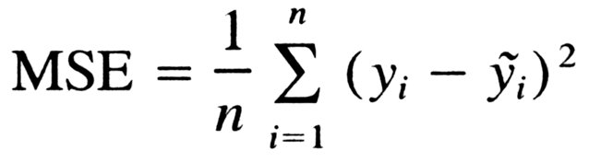
2. Machine Learning
Descente de gradient
Une fonction de perte (ou fonction d'erreur) est une mesure utilisée pour évaluer la qualité des prédictions d'un modèle de machine learning.
Elle calcule l'écart entre les sorties prédites par le modèle et les sorties attendues (étiquettes de classe) pour un ensemble de données d'entraînement.
L'objectif de l'apprentissage automatique est de minimiser cette fonction de perte, c'est-à-dire de trouver les paramètres du modèle qui minimisent l'écart entre les prédictions et les étiquettes de classe réelles.
W
α
(
)
W’ =
Régression
X
Ytrue
+
-
Ypred
x

Slide 32
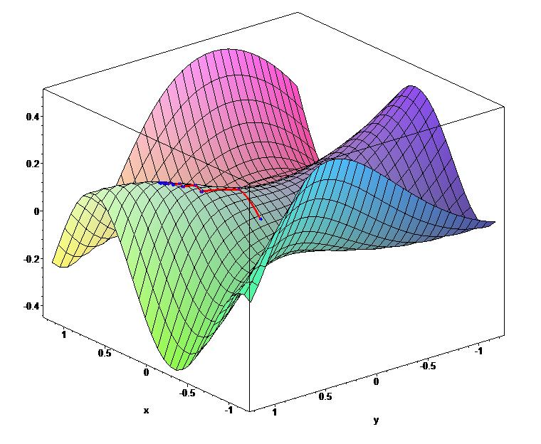
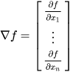
2. Machine Learning
Descente de gradient
La descente de gradient est un algorithme d'optimisation qui agit sur les poids et les biais (ou "biais de neurones") du réseau de neurones.
L'objectif de la descente de gradient est de minimiser la fonction de perte du modèle en ajustant les poids et les biais du réseau de neurones.
Pour ce faire, elle calcule le gradient de la fonction de perte par rapport à chaque poids et biais du réseau de neurones et utilise ce gradient pour ajuster progressivement les valeurs des poids et des biais dans la direction de la pente descendante de la fonction de perte.

